Slide 1
MENTOR.
MOBILIZAR.
MULTIPLICAR.
Curso 1.5.4
Faça alguma coisa
Uma Abordagem Libertadora para descobrir a vontade de Deus

Slide 2
Uma geração que não quer se madurar...
6 anos
20 anos

Slide 3
As 5 Fases Básicas da Idade Adulta
100%
Sair da Casa
77%
Concluindo os estudos
75%
65%
Independência Financeira
50%
Casando
46%
Tendo Filhos
...para a idade de 30 anos.
31%
25%
0%
1960
1970
1980
1990
2000

Slide 4
3 Maneiras da “Vontade de Deus”
1.
Vontade por Decreto
2.
3.
p. 19

Slide 5
Efésios 1:11
11 Nele fomos também escolhidos^{e}, tendo sido predestinados conforme o plano daquele que faz todas as coisas segundo o propósito da sua vontade...

Slide 6
Salmo 139:16
Eu te louvo porque me fizeste
de modo especial e admirável. Tuas obras são maravilhosas! Digo isso com convicção.

Slide 7
3 Maneiras da “Vontade de Deus”
1.
Vontade por Decreto
2.
Vontade por Escolha
3.
Meu caminho
Teu caminho
p. 21

Slide 8
1 Tessalonicenses 4:3-6
A vontade de Deus é que vocês sejam santificados: abstenham-se da imoralidade sexual. 4 Cada um saiba controlar o seu próprio corpo de maneira santa e honrosa, 5 não dominado pela paixão de desejos desenfreados, como os pagãos que desconhecem a Deus. 6 Neste assunto, ninguém prejudique seu irmão nem dele se aproveite. O Senhor castigará todas essas práticas, como já lhes dissemos e asseguramos.

Slide 9
Parece ser uma contradição
Como que Deus planeja todas as detalhes do seu decreto, e ao mesmo tempo permita que os homens tomem decisões?

Slide 10
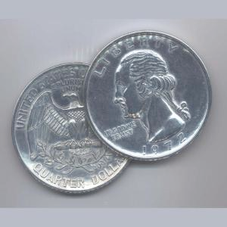
Parece ser uma contradição
A Soberania de Deus
Responsabilidade humana
Em vez de vermos isto como uma contradição, é melhor ver como os dois lados de uma moeda. É difícil ver um lado quando você está vendo o outro, porem ambos são parte da mesma moeda.

Slide 11
Parece ser uma contradição
A Soberania de Deus
Responsabilidade humana
Equilibrio
Não devemos definir soberania de modo que eliminemos a escolha e responsabilidade humana.

Slide 12
2 Pedro 3:9
9 O Senhor não demora em cumprir a sua promessa, como julgam alguns. Ao contrário, ele é paciente com vocês^{f}, não querendo que ninguém pereça, mas que todos cheguem ao arrependimento.
Lit. não é sua vontade...

Slide 13
Parece ser uma contradição
A Soberania de Deus
Responsabilidade humana
Equilibrio
Não devemos definir soberania de modo que eliminemos a escolha e responsabilidade humana.
Mas também não podemos valorizar a responsabilidade humana de forma a anular a soberania divina

Slide 14
Mateus 6:25-30
“Portanto eu lhes digo: Não se preocupem com sua própria vida, quanto ao que comer ou beber; nem com seu próprio corpo, quanto ao que vestir. Não é a vida mais importante que a comida, e o corpo mais importante que a roupa? 26 Observem as aves do céu: não semeiam nem colhem nem armazenam em celeiros; contudo, o Pai celestial as alimenta. Não têm vocês muito mais valor do que elas? 27 Quem de vocês, por mais que se preocupe, pode acrescentar uma hora que seja à sua vida?

Slide 15
Mateo 6:25-30
“Por que vocês se preocupam com roupas? Vejam como crescem os lírios do campo. Eles não trabalham nem tecem. 29 Contudo, eu lhes digo que nem Salomão, em todo o seu esplendor, vestiu-se como um deles. 30 Se Deus veste assim a erva do campo, que hoje existe e amanhã é lançada ao fogo, não vestirá muito mais a vocês, homens de pequena fé?

Slide 16
3 Maneiras da “Vontade de Deus”
1.
Vontade por Decreto
2.
Vontade por Escolha
3.
Vontade da Direção
p. 24

Slide 17
Como respondemos a Vontade de Deus?
1.
Vontade por Decreto
CONFIAR
2.
Vontade por Escolha
3.
Vontade da Direção

Slide 18
Isaías 46:9-10
9Lembrem-se das coisas passadas, das coisas muito antigas! Eu sou Deus, e não há nenhum outro; eu sou Deus, e não há nenhum como eu.
10 Desde o início faço conhecido o fim, desde tempos remotos, o que ainda virá. Digo: Meu propósito permanecerá em pé, e farei tudo o que me agrada.

Slide 19
Romanos 8:28
Sabemos que Deus age em todas as coisas para o bem daqueles que o amam, dos que foram chamados de acordo com o seu propósito.

Slide 20
Como respondemos a Vontade de Deus?
1.
Vontade por Decreto
CONFIAR
2.
Vontade por Escolha
SEGUIR
3.
Vontade da Direção

Slide 21
Santiago 4:17
17 Así que comete pecado todo el que sabe hacer el bien y no lo hace.

Slide 22
Romanos 12:2
2 No se amolden al mundo actual, sino sean transformados mediante la renovación de su mente. Así podrán comprobar cuál es la voluntad de Dios, buena, agradable y perfecta.

Slide 23
Como respondemos a Vontade de Deus?
1.
Vontade por Decreto
CONFIAR
2.
Vontade por Escolha
SEGUIR
3.
Vontade da Direção
Esperar até que Deus te revele milagrosamente.

Slide 24
Deus tem uma direção secreta a qual Ele espera que descubramos antes de realizarmos algo?
O que é a vontade de Deus?
Vontade por Escolha, sim!
Vontade por Direção, não!

Slide 25
Confiar na vontade de Deus por decreto é bom. Desejar seguir a vontade de Deus é obediência. Esperar a direção da vontade de Deus é confusão. É ruim para sua vida, é danoso para sua santificação e faz com que muitos cristãos se tornem passivos e inconstantes que, estranhamente, se sentem mais espiritual fazendo menos.
PALAVRAS
PARA
VIVER
-Kevin DeYoung
Autor e Pastor
p. 26

Slide 26
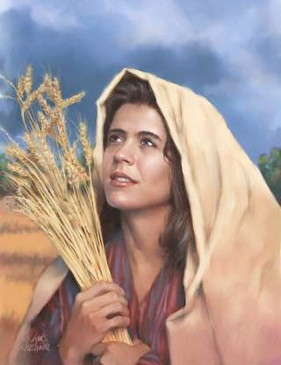
ACTIVIDADE
1. Na sua mesa, leia o livro de Rute
2. Responda ao seguinte:
Qual a vontade de Deus por decreto nesta história?
Qual a vontade por escolha nesta história?
Qual a vontade por direção divina nesta história?
O que Rute deveria fazer à fim de descobrir a direção de Deus?
3. Escolha alguém para partilhar suas conclusões.

Slide 27
Porque há tantos cristãos desesperados para descobrirem o plano de Deus para suas vidas antes de decidirem avançar na caminhada cristã?
p. 27

Slide 28
5 Motivos para a Indecisão
1.
Queremos agradar a Deus.
2.
3.
4.
5.
p. 27-42
Notes:
1. Intentions are good, but that’s not how Voluntad de Dios works.

Slide 29
Talvez tenhamos as melhores intenções para discernir a vontade de Deus, mas devemos parar de nos colocar pela miséria de espiritualizar demais cada decisão. Nossa piedade desviada faz que seguir a Deus fica mais complicado do que era pra ser.
PALAVRAS
PARA
VIVER
-Kevin DeYoung
Autor e Pastor
p. 28

Slide 30
5 Motivos para a Indecisão
1.
Queremos agradar a Deus.
2.
Somos tímidos.
3.
4.
5.
p. 27-42
Notes:
1. Intentions are good, but that’s not how Voluntad de Dios works.

Slide 31
Alguns crentes precisam ser encorajados a pensar antes de agir. Outros precisam ser encorajados a agir depois de pensar. Eles negam fazer uma decisão sem todos os fatos e segurança completa que tudo dará certo.
PALAVRAS
PARA
VIVER
-Kevin DeYoung
Autor e Pastor
p. 28

Slide 32
5 Motivos para a Indecisão
1.
Queremos agradar a Dios.
2.
Somos tímidos.
3.
Queremos nos aperfeiçoar.
4.
5.
p. 27-42
Notes:
1. Intentions are good, but that’s not how Voluntad de Dios works.

Slide 33
Perdemos qualquer tipo de atitude peregrino ... Se você acha que Deus prometeu este mundo será um hotel de 5 estrelas, você será miserável como você vive através das lutas normais da vida. Mas se você se lembrar de que Deus prometeu que seriamos peregrinos e este mundo pode se sentir mais como um deserto ou até mesmo uma prisão, você pode encontrar a sua vida surpreendentemente feliz.
PALAVRAS
PARA
VIVER
-Kevin DeYoung
Autor e Pastor
p. 29

Slide 34
Eu não estou tentando esmagar todas as suas esperanças e sonhos ... Mas como um contrapeso para todos os discursos que dizem "tornar os seus sonhos realidade,” precisamos de uma lembrança que esperamos demais da vida. Temos assumido que vamos experimentar o céu na terra, e então fica decepcionado quando a terra não parece o céu.
PALAVRAS
PARA
VIVER
-Kevin DeYoung
Autor e Pastor
p. 32

Slide 35
5 Motivos para a Indecisão
1.
Queremos agradar a Dios.
2.
Somos tímidos.
3.
Queremos nos aperfeiçoar.
4.
Temos muitas escolhas.
5.
p. 27-42
Notes:
1. Intentions are good, but that’s not how Voluntad de Dios works.

Slide 36
Não podemos suportar a idéia de cortar qualquer uma das nossas opções. Se escolhermos A, sentimos a dor de não ter B e C e D. Como resultado, cada escolha se sente pior do que nenhuma escolha.
PALAVRAS
PARA
VIVER
-Kevin DeYoung
Autor e Pastor
p. 37

Slide 37
5 Motivos para a Indecisão
1.
Queremos agradar a Dios.
2.
Somos tímidos.
3.
Queremos nos aperfeiçoar.
4.
Temos muitas escolhas.
5.
Somos covardes.
p. 27-42
Notes:
1. Intentions are good, but that’s not how Voluntad de Dios works.

Slide 38
... Estamos orando a oração do covarde: "Senhor, me diga o que fazer para que nada de ruim acontecer para mim e eu não terá que enfrentar o perigo ou o desconhecido." Queremos saber que tudo vai ser bom para nós ou para aqueles que amamos. Mas não é assim que Deus falou com Esther.
PALAVRAS
PARA
VIVER
-Kevin DeYoung
Autor e Pastor
p. 38

Slide 39
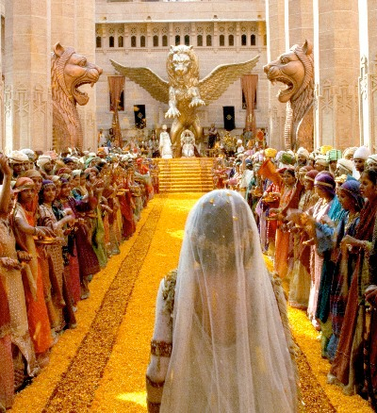
ACTIVIDADE
1. Na sua mesa, le o livro de Ester.
2. Respondem:
Qual a vontade de Deus por decreto nesta historia?
Qual a vontade de Deus por escolha?
Qual era a direção de Deus na história?
O que Rute teve que fazer a fim de descobrir a direção da vontade de Deus?
3. Partilhe com um colega suas descobertas.

Slide 40
Ester
Ela confiou na vontade de Deus por decreto. Ela escolheu fazer a vontade de Deus e experimentou assim, a direção de Deus. Ela não precisou fazer nada! Deus a colocou no lugar certo.

Slide 41
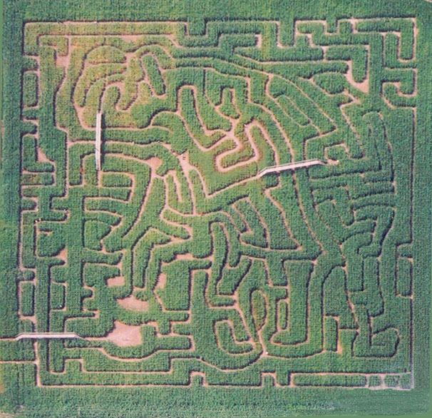
A abordagem convencional para a vontade de Deus
O labrinto
O Alvo
A Bola Mágica
Há muitos becos sem saída mas somente um caminho correto.
A vontade de Deus está no centro. Somos mais felizes aqui.
Fazemos perguntas quando queremos respostas.

Slide 42
5 Problemas com a abordagem convencional
1.
Tende a focar em decisões que não são morais.
2.
3.
4.
5.
p. 43-54

Slide 43
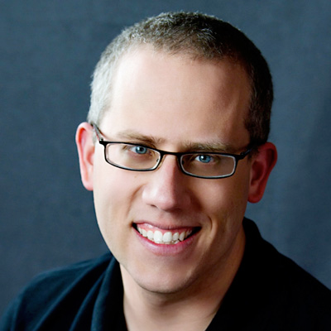
As Escrituras não nos dizem se devemos morar aqui ou ali. Não nos diz qual universidade devemos frequentar... A questões mais importantes para Deus são a pureza moral, a fidelidade teológica, a compaixão, a alegria, nosso testemunho, confiança, hospitalidade, amor adoração e fé.
PALAVRAS
PARA
VIVER
-Kevin DeYoung
Autor e Pastor
p. 44

Slide 44
1 Corintios 10:31
31 Assim, quer vocês comam, bebam ou façam qualquer outra coisa, façam tudo para a glória de Deus.

Slide 45
5 Problemas com a abordagem convencional
1.
Tende a focar em decisões que não são morais.
2.
Implica em termos um Deus esquivo.
3.
4.
5.
p. 43-54

Slide 46
Na maneira usual de compreendermos a vontade de Deus...Deus tem o plano perfeito para nossas vidas. E Ele nos responsabiliza se não seguirmos sua vontade. Mas Ele não nos mostrará qual será sua vontade para nós...Então ficamos obcecados buscando a direção da vontade de Deus para nós e finalmente nos frustramos com Deus por Ele não nos revelar o que Ele quer de nós.
PALAVRAS
PARA
VIVER
-Kevin DeYoung
Autor e Pastor
p. 46

Slide 47
5 Problemas com a abordagem convencional
1.
Tende a focar em decisões que não são morais.
2.
Implica em termos um Deus esquivo.
3.
Encoraja nossa preocupação com o futuro.
4.
5.
p. 43-54

Slide 48
Nossa fascinação pela vontade de Deus frequentemente trai nossa falta de confiança nas promessas e provisão de Deus. Queremos saber o que o amanhã nos trará em vez de estarmos contentes em obedecer-lhe a cada dia.
PALAVRAS
PARA
VIVER
-Kevin DeYoung
Autor e Pastor
p. 46

Slide 49
Tiago 4:13-15
13 Ouçam agora, vocês que dizem: “Hoje ou amanhã iremos para esta ou aquela cidade, passaremos um ano ali, faremos negócios e ganharemos dinheiro”. ¹⁴ Vocês nem sabem o que lhes acontecerá amanhã! Que é a sua vida? Vocês são como a neblina que aparece por um pouco de tempo e depois se dissipa. ¹⁵ Ao invés disso, deveriam dizer: “Se o Senhor quiser, viveremos e faremos isto ou aquilo”.

Slide 50
Se pela manhã vamos ao mercado, segundo Tiago, iremos se Deus quiser. Se vivermos até 100 anos, é pela vontade de Deus que vivemos. Temos que viver nossa vida crendo que todos nossos planos e estratégias estão subordinados a imutável vontade divina.
PALAVRAS
PARA
VIVER
-Kevin DeYoung
Autor e Pastor
p. 47

Slide 51
5 Problemas com a abordagem convencional
1.
Tende a focar em decisões que não são morais.
2.
Implica em termos um Deus esquivo.
3.
Encoraja nossa preocupação com o futuro.
Solapa a responsabilidade individual, nossos deveres e iniciativas.
4.
5.
p. 43-54

Slide 52
Precisamos ser cuidadosos para não usarmos Deus como um curinga para as nossas decisões. Só porque nós oramos não quer dizer que nossas decisões serão corretas.
PALAVRAS
PARA
VIVER
-Kevin DeYoung
Autor e Pastor
p. 49

Slide 53
5 Problemas com a abordagem convencional
1.
Tende a focar em decisões que não são morais.
2.
Implica em termos um Deus esquivo.
3.
Encoraja nossa preocupação com o futuro.
Solapa a responsabilidade individual, nossos deveres e iniciativas.
4.
5.
É subjetivo
p. 43-54

Slide 54
Algumas vezes nossas decisões são subjetivas. Nem sempre isto é ruim. Ás vezes seguimos um palpite ou intuição ou algum sentimento interior...O que é ruim é quando nós nos escravizamos neste tipo de subjetivismo. Assim nunca nos arriscamos porque nunca sentimos paz em relação as decisões que tomamos.
PALAVRAS
PARA
VIVER
-Kevin DeYoung
Autor e Pastor
p. 52

Slide 55
E se nós espiritualizamos a abordagem convencional fazendo uso da Palavra de Deus

Slide 56
Teologia Rhema
É uma abordagem bíblica que crê que Deus revela ao leitor interpretações bíblicas pessoais e individuais e estas interpretações possuem autoridade bíblica mesmo que sejam completamente desconectadas do contexto original da passagem a que se refiram.

Slide 57
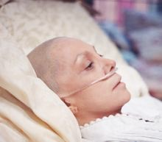
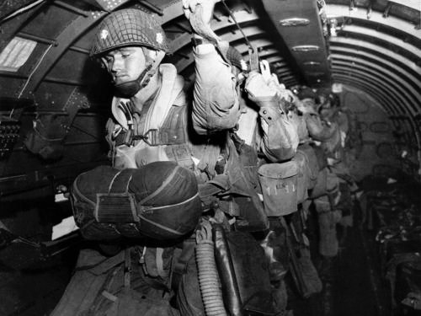
Teologia Rhema
Exemplos:
Jeremías 34:4-5a - Para alguém que esta indo para a guerra…
João 11:4 - Para alguém lutando contra um câncer…
Ezequiel 27:32 - Caso real: Casamento ou missionário...

Slide 58
4 Problemas com a interpretação subjetiva
#1. É proibido nas Escrituras.
David Graef - Princípios del Estudio Bíblico

Slide 59
2 Pedro 1:20-21
20 Antes de mais nada, saibam que nenhuma profecia da Escritura provém de interpretação pessoal, ²¹ pois jamais a profecia teve origem na vontade humana, mas homens^{c} falaram da parte de Deus, impelidos pelo Espírito Santo.

Slide 60
4 Problemas com a interpretação subjetiva
#2. A interpretação bíblica torna-se sujeita a nós em vez de nós nos sujeitarmos a ela.
David Graef - Princípios del Estudio Bíblico

Slide 61
4 Problemas com a interpretação subjetiva
#3. A interpretação original fica ignorada.
David Graef - Princípios del Estudio Bíblico

Slide 62
4 Problemas com a interpretação subjetiva
#4. Confiamos em promessas que nunca foram feitas para nos. Se Deus não realiza aquilo que imaginamos (ou desejamos), perdemos a confiança nele.
David Graef - Princípios del Estudio Bíblico

Slide 63
Há um jeito melhor?

Slide 64
Mateus 6:25-34
“Portanto eu lhes digo: Não se preocupem com sua própria vida, quanto ao que comer ou beber; nem com seu próprio corpo, quanto ao que vestir. Não é a vida mais importante que a comida, e o corpo mais importante que a roupa? 26 Observem as aves do céu: não semeiam nem colhem nem armazenam em celeiros; contudo, o Pai celestial as alimenta. Não têm vocês muito mais valor do que elas? 27 Quem de vocês, por mais que se preocupe, pode acrescentar uma hora que seja à sua vida?

Slide 65
Mateus 6:25-34
“Por que vocês se preocupam com roupas? Vejam como crescem os lírios do campo. Eles não trabalham nem tecem. 29 Contudo, eu lhes digo que nem Salomão, em todo o seu esplendor, vestiu-se como um deles. 30 Se Deus veste assim a erva do campo, que hoje existe e amanhã é lançada ao fogo, não vestirá muito mais a vocês, homens de pequena fé? 31 Portanto, não se preocupem, dizendo: ‘Que vamos comer?’ ou ‘Que vamos beber?’ ou ‘Que vamos vestir?’

Slide 66
Promove a vontade de decreto de Deus.
Mateus 6:25-34
32 Pois os pagãos é que correm atrás dessas coisas; mas o Pai celestial sabe que vocês precisam delas. 33 Busquem, pois, em primeiro lugar o Reino de Deus e a sua justiça, e todas essas coisas lhes serão acrescentadas. 34 Portanto, não se preocupem com o amanhã, pois o amanhã trará as suas próprias preocupações. Basta a cada dia o seu próprio mal.
Obedece a vontade de desejo.
Descubra a vontade de direção.

Slide 67
Mas Deus nos guía, certo?

Slide 68
Eu creio que Deus nos guia nas decisões que tomamos. Mas, note a palavra chave aqui: “Deus nos guia nas decisões que tomamos”. Eu não disse “Deus não espera que descubramos seus planos para nossas vidas”. A diferença entre as duas sentenças é grande.
PALAVRAS
PARA
VIVER
-Kevin DeYoung
Autor e Pastor
p. 64

Slide 69
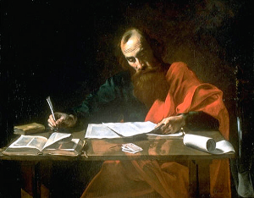
Mas, e sobre o Espirito Santo guiando Paulo no livro de Atos?

Slide 70
Mas, e sobre o Espirito Santo guiando Paulo no livro de Atos?
O livro de Atos nos dá inúmeros exemplos de visões, aparição de anjos, vozes audíveis, misteriosas orientações e predições proféticas.
Estes meios extraordinários de orientação nunca foram procurados.
Geralmente os apóstolos se basearam na sabedoria e bom senso.

Slide 71
Deus pode usar meios extraordinários, mas eles são, por definição, fora do comum e não devem ser procurados. Claro, ele deve sempre ser testado pelas Escrituras, mas eu creio que Deus pode, ainda, dar visões. O ponto é que estes meios extraordinários no Novo Testamento são apenas isso: extraordinários.
PALAVRAS
PARA
VIVER
-Kevin DeYoung
Autor e Pastor
p. 70-71

Slide 72
Deus pode usar meios extraordinários, mas são, por definição, fora do ordinário e não devem esperar.
PALAVRAS
PARA
VIVER
-Kevin DeYoung
Autor e Pastor
p. 74

Slide 73
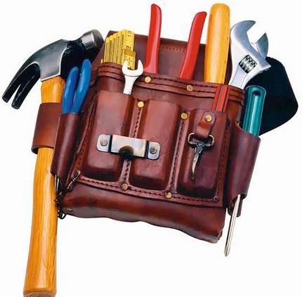
Então, quais são as ferramentas de troca?
(E como podemos usá-las?)

Slide 74
Ferramenta #1: ABRIR PORTAS

Slide 75
Ferramenta #1: ABRIR PORTAS
1.
Abrir portas deve ser visto como oportunidades para fazer aquilo que já sabemos que é bom.
2.
Não devemos usar a ausência de uma porta aberta como uma desculpa para a preguiça. Às vezes, temos que bater!!
3.
p. 77-78

Slide 76
“Coloquei meu curriculo na internet semana passada e ninguém me contratou. Deus não está abrindo portas.” Talvez deve ligar e visitar umas empresas antes de culpar a Deus por sus falta de trabalho.
PALAVRAS
PARA
VIVER
-Kevin DeYoung
Autor e Pastor
p. 77

Slide 77
Ferramenta #1: ABRIR PORTAS
1.
Abrir portas deve ser visto como oportunidades para fazer aquilo que já sabemos que é bom.
2.
Não devemos usar a ausência de uma porta aberta como uma desculpa para a preguiça. Às vezes, temos que bater!!
3.
Não devemos usar uma porta aberta como desculpa para qualquer ideia ruim que já tenhamos decidido fazer.
p. 77-78

Slide 78
Se meu casamento está mal e minha esposa quer que eu esteja em casa mais para resolver o problema, mas Deus abre uma porta para receber promoção. Requer que eu viajo 30 semanas por ano e que eu esteja fora da casa mais do que nunca, mas deve ser que Deus está me guiando pois abriu a porta.
PALAVRAS
PARA
VIVER
-Kevin DeYoung
Autor e Pastor
p. 78

Slide 79
Ferramenta #2: A LÃ
(Juízes 6)

Slide 80
Ferramenta #2: A LÃ
1.
É preferível prudência e boa definição de metas.
“Não vou tentar a maratona em setembro a não ser que corro a meio-maratona em Julho.”
2.
O ponto da história de lã de Gideão é mostrar como Gideão foi covarde naquele momento da sua vida espiritual.
3.
A lá nunca foi destinada a ser o método normativo para descobrir a vontade de Deus.
p. 79-80

Slide 81
Ferramenta #3: A PALAVRA

Slide 82
Ferramenta #3: A PALAVRA
1.
Há perigo em ler a Bíblia ao acaso. Sem entender o contexto, você pode acha que a Bíblia diz que ela, na verdade, nunca disse.
Deus, muitas vezes, nos providencia uma passagem bíblica que nos ajuda exatamente naquilo que precisamos para determinada ocasião, mas o texto vai sempre dizer o que ele sempre significou.
2.
p. 80-83

Slide 83
Ferramenta #4: IMPRESSÕES

Slide 84
Ferramenta #4: IMPRESSÕES
1.
Não há nada de errado com essa abordagem se o “empurrão” que sentimos é para fazer algo que já sabemos é bom, como dar um copo de água a um estranho em necessidade.
2.
Não confunda impressões certas com certas palavras do Senhor.
p. 83-85

Slide 85
Portanto, o problema com as impressões não é que elas são subjetivas.
É assumir elas vêm do Senhor. Se ocorre um pensamento ou impulso em sua mente, mesmo quando você está lendo as Escrituras, não se deve assumir que é uma voz do céu.
PALAVRAS
PARA
VIVER
-Kevin DeYoung
Autor e Pastor
p. 84

Slide 86
O Caminho da Sabedoria

Slide 87
As ferramentas reais de troca
1.
As Escrituras
2.
3.

Slide 88
Romanos 12:1-2
Portanto, irmãos, rogo-lhes pelas misericórdias de Deus que se ofereçam em sacrifício vivo, santo e agradável a Deus; este é o culto racional de vocês. 2 Não se amoldem ao padrão deste mundo, mas transformem-se pela renovação da sua mente, para que sejam capazes de experimentar e comprovar a boa, agradável e perfeita vontade de Deus.

Slide 89
As ferramentas reais de troca
1.
As Escrituras
2.
Conselhos Sábios
3.

Slide 90
Provérbios 1:5
Se o sábio lhes der ouvidos, aumentará seu conhecimento, e quem tem discernimento obterá orientação

Slide 91
Provérbios 12:15
15 O caminho do insensato parece-lhe justo,
mas o sábio ouve os conselhos.

Slide 92
Provérbios 15:22
22 Os planos fracassam por falta de conselho, mas são bem-sucedidos quando há muitos conselheiros.

Slide 93
Provérbios 19:20
Ouça conselhos e aceite instruções, e acabará sendo sábio.

Slide 94
As ferramentas reais de troca
1.
As Escrituras
2.
Conselhos Sábios
Entendimento ao estudar a Palavra de Deus.
Sabedoria ao obedecer a Palavra de Deus.
3.
Oração
Orar por aquilo que já sabemos é a vontade de Deus.
Bons motivos para a tomada de decisão
Atitude de confiança e obediência
Humildade e ensinamento
Que o evangelho será espalhado

Slide 95
Promove a vontade de decreto de Deus.
Mateus 6:25-34
32 Pois os pagãos é que correm atrás dessas coisas; mas o Pai celestial sabe que vocês precisam delas. 33 Busquem, pois, em primeiro lugar o Reino de Deus e a sua justiça, e todas essas coisas lhes serão acrescentadas. 34 Portanto, não se preocupem com o amanhã, pois o amanhã trará as suas próprias preocupações. Basta a cada dia o seu próprio mal.
Obedece a vontade de desejo.
Descubra a vontade de direção.

